Slide 1
Я- капелька в истории моей Родины

Slide 2
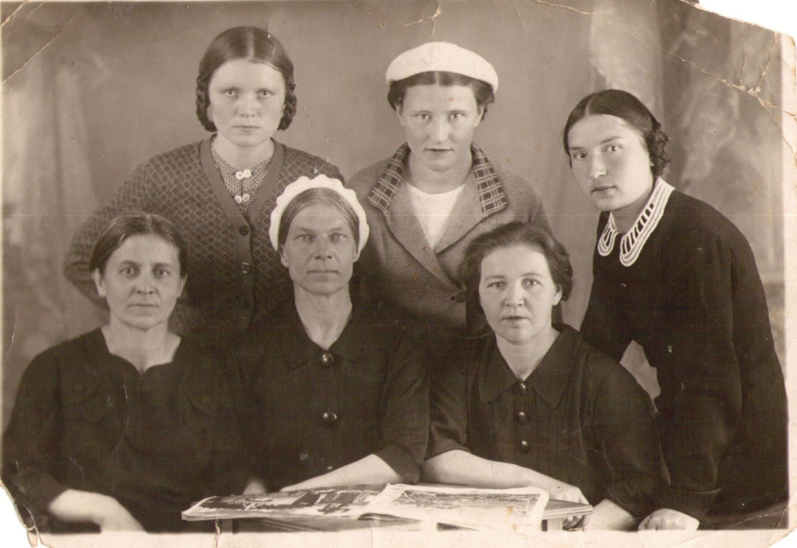
В годы войны в школе с.Печищи остались работать только женщины, мужчины ушли на фронт

Slide 3
Расскажу Вам об одной удивительной семье учителей военной поры -Карчевских Софьи и Елены Апполоновны
Стоят: Гудошникова Ольга Федоровна
Шаронова Анна Сергеевна
Сидят: Карчевская Елена Апполоновна
Карчевская Софья Апполоновна
Данилова Антонина Васильевна
? Анастасия Федоровна

Slide 4
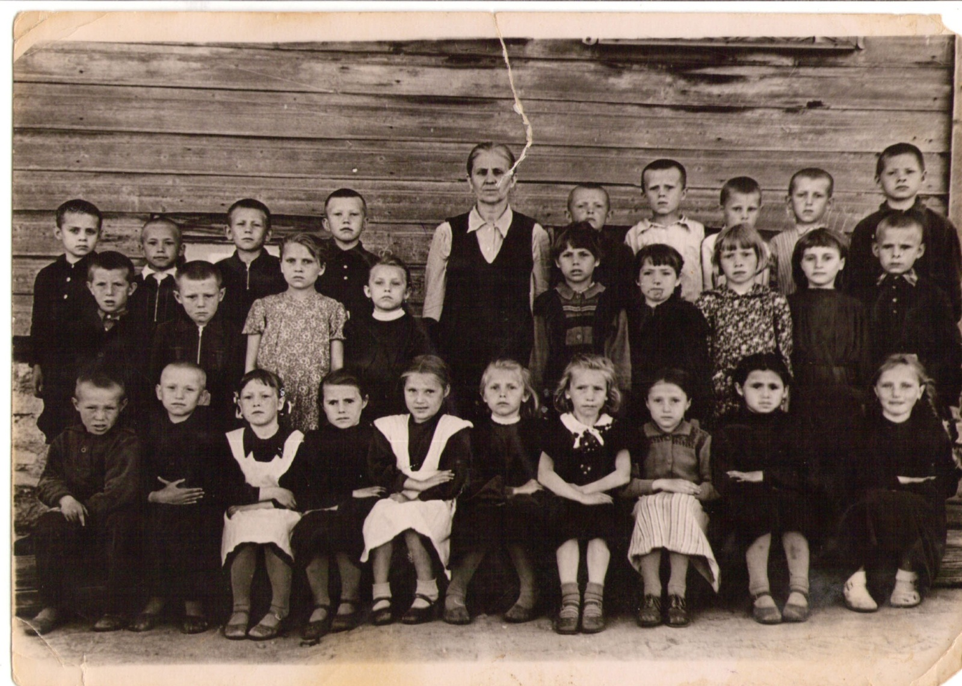
Елена Апполоновна с классом

Slide 5
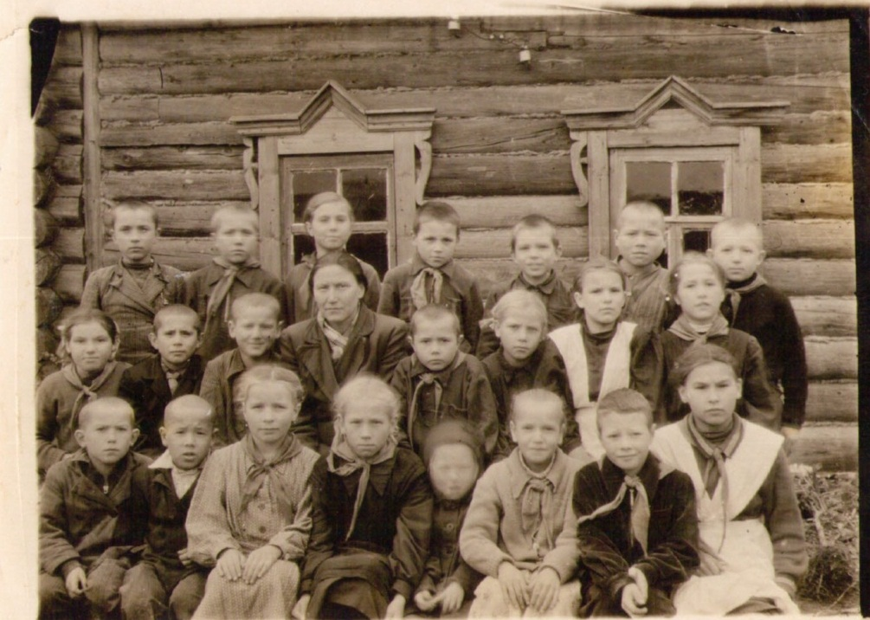
Первые пионеры села
Первые пионерские отряды создавались в маленькой школе, которая стояла на месте жилого дома у современного здания сельсовета.
А директором начальной школы с 1933г. была Софья Аполлоновна Карчевская (проработала до 1951г.), учителем начальных классов Елена Аполлоновна (проработала до 1956г.).
Софья Аполлоновна избиралась секретарем парторганизации колхоза и председателем РК профсоюзов работников просвящения.

Slide 6
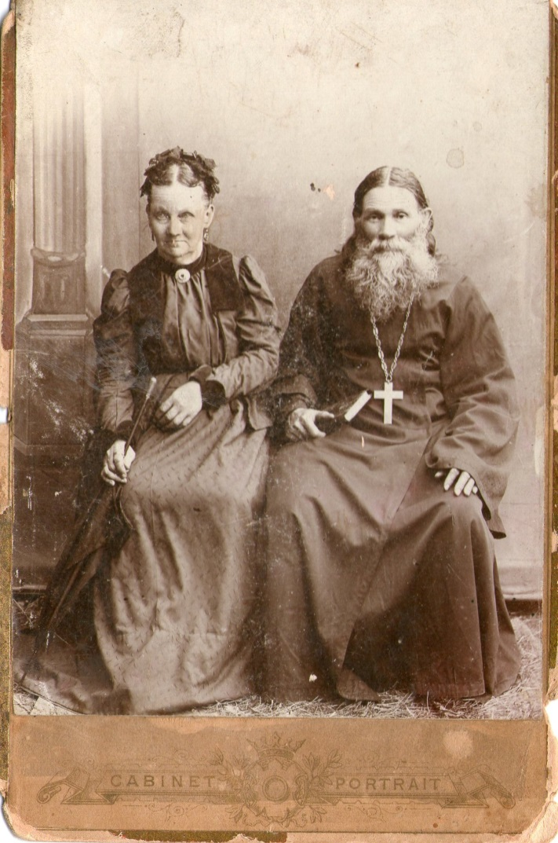
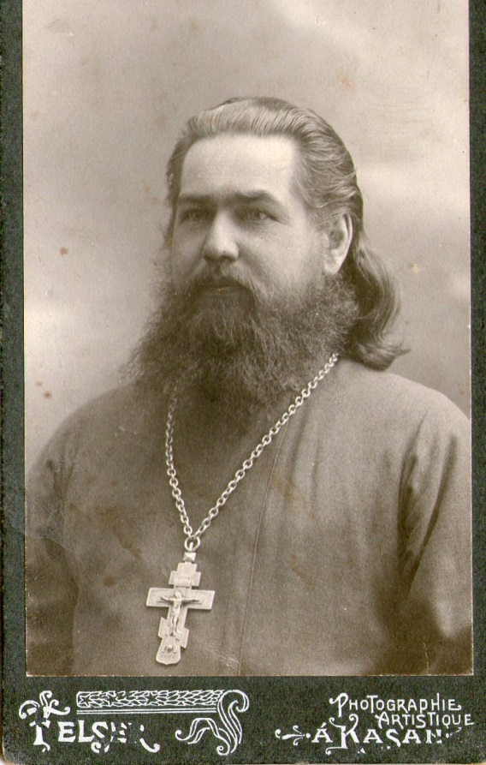
Карчевские Аполлон Григорьевич и Екатерина Алексеевна,
Карчевский Александр Григорьевич

Slide 7
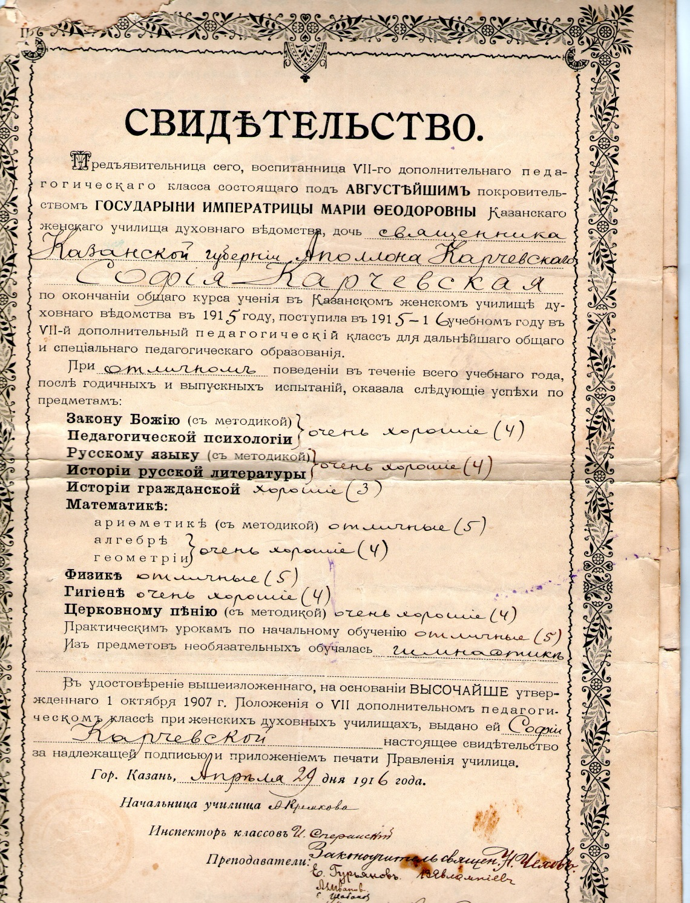
Родители дали девочкам хорошее образование
В свидетельстве указано, что в 1915г. Софья окончила педагогический класс при Казанском женском училище духовного ведомства

Slide 8
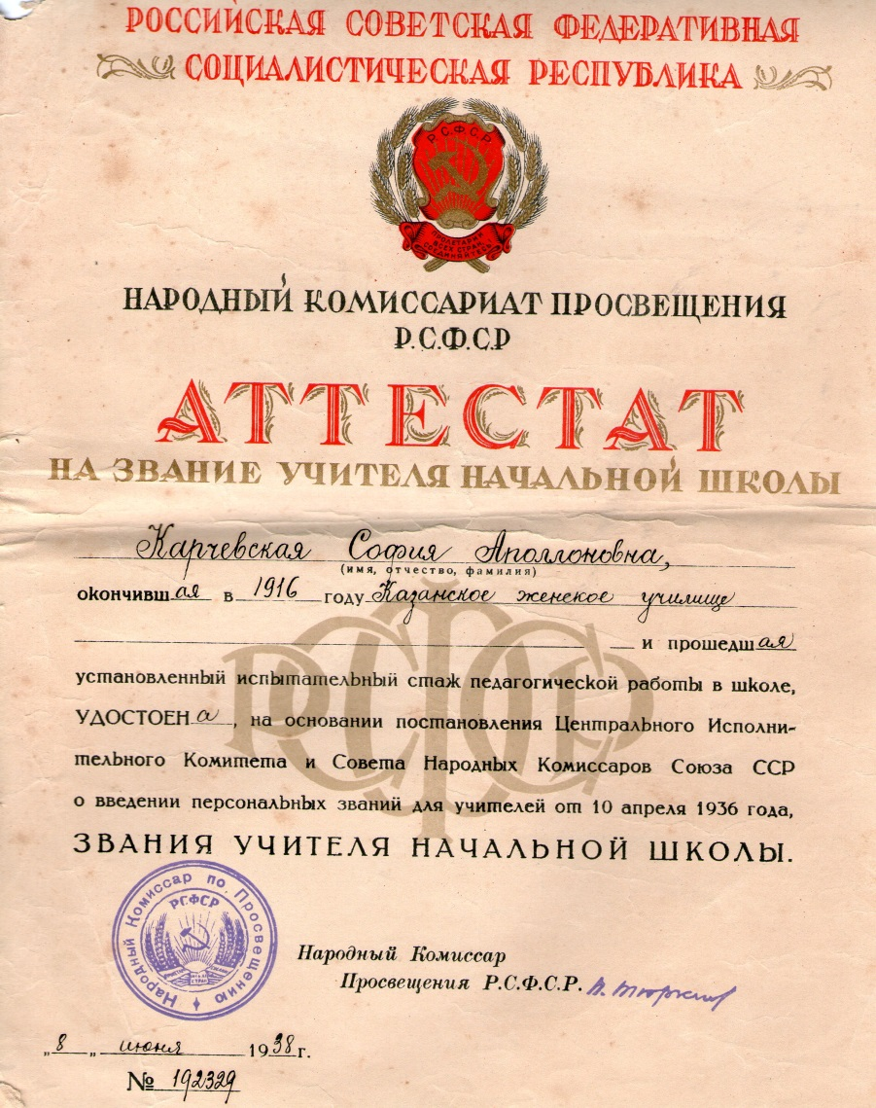
В 1938г. Софья Аполлоновна подтвердила свое образование новой власти

Slide 9
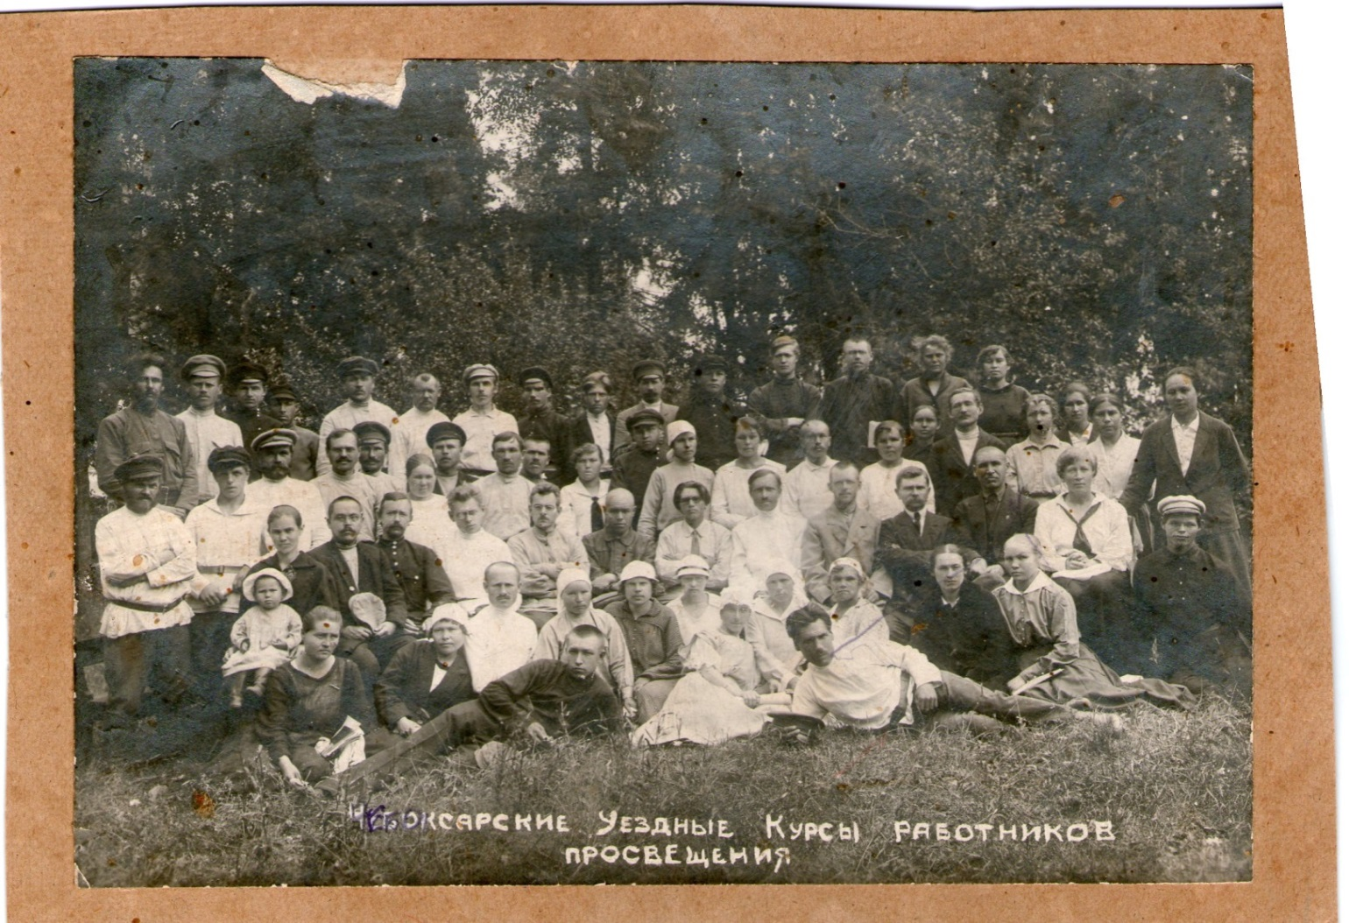
Карчевские переехали к нам в с.Печищи из Цивильска, где в 30-е г. начались преследования духовенства и членов их семей

Slide 10
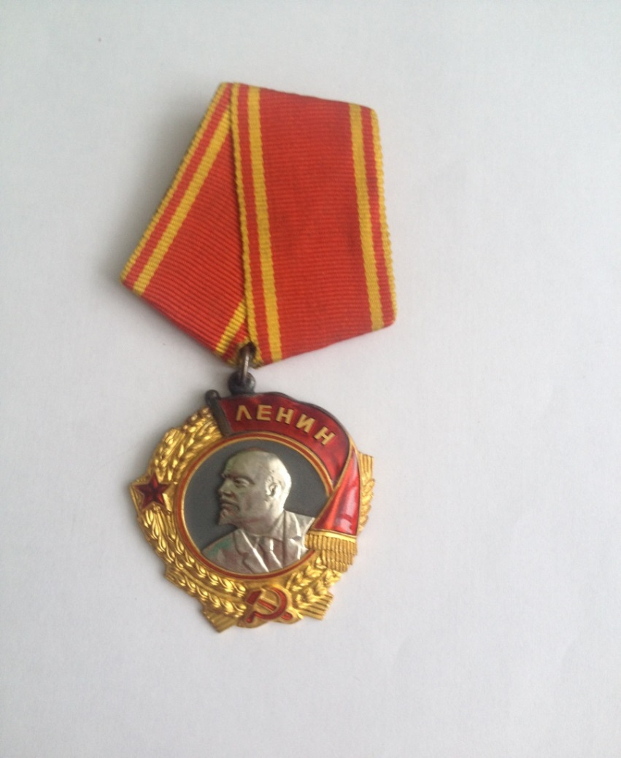
Указом Президиума Верховного Совета СССР от
9 марта 1949г. Карчевские Елена Аполлоновна и Софья Аполлоновна каждая, были награждены Орденами Ленина за доблестный труд на ниве народного просвещения в годы войны.

Slide 11
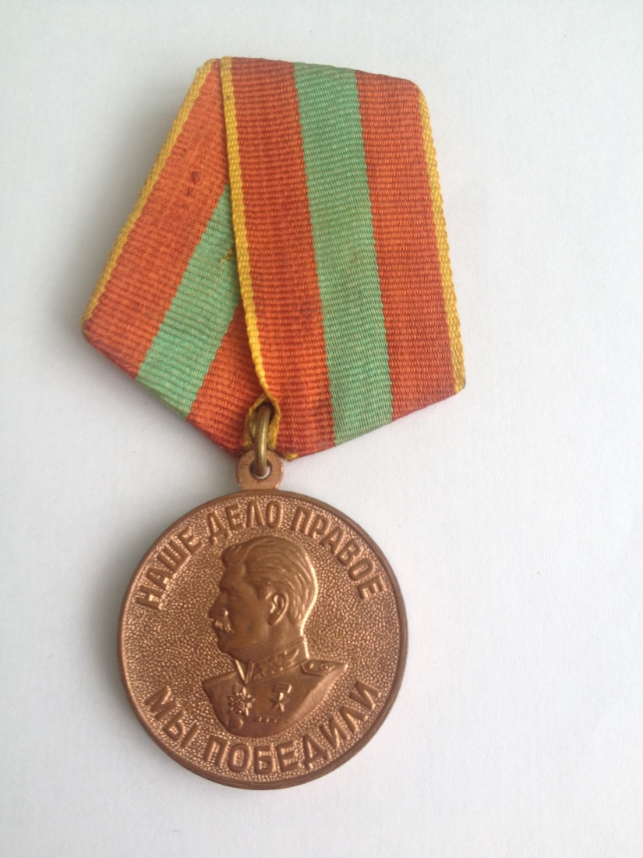
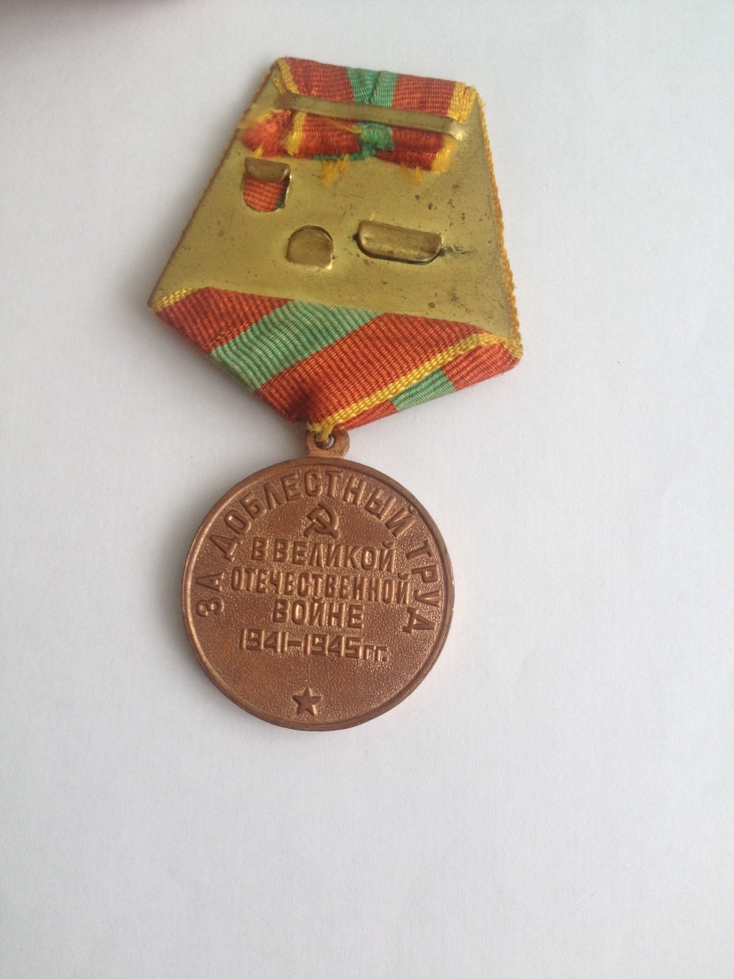
Их труд был отмечен и другими высокими наградами

Slide 12
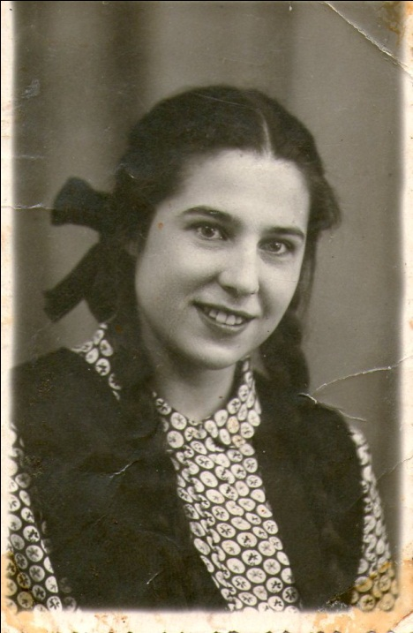
Рената Сергеевна Карчевская
Дочь Елены Аполлоновны Карчевской - Рената, закончила Казанский педагогический институт по специальности «Логика и психология» и «Немецкий язык». По распределению уехала работать учителем в Куйбышевскую область (Самарскую область).Богатовский район, с.Павловка

Slide 13
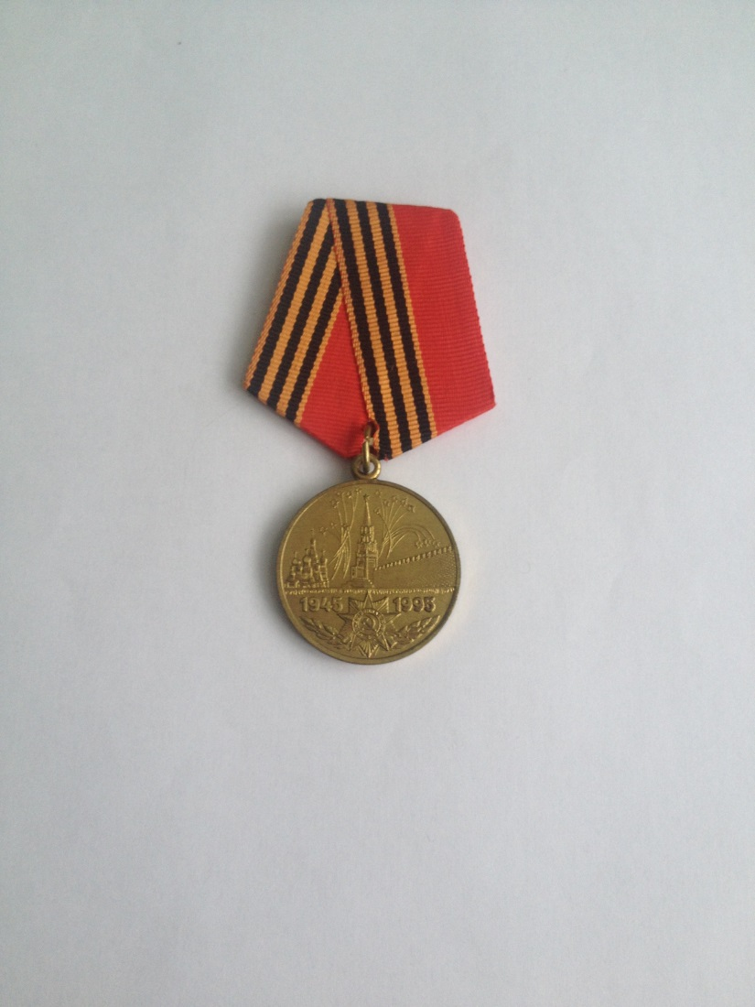
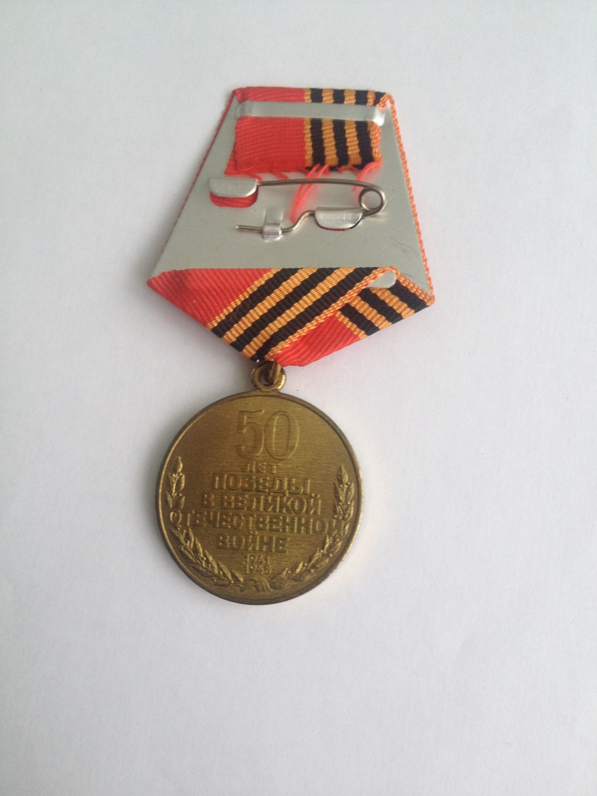
Рената Сергеевна Карчевская в годы войны подростком трудилась в колхозе. Она Ветеран ВОВ «Труженик тыла».

Slide 14
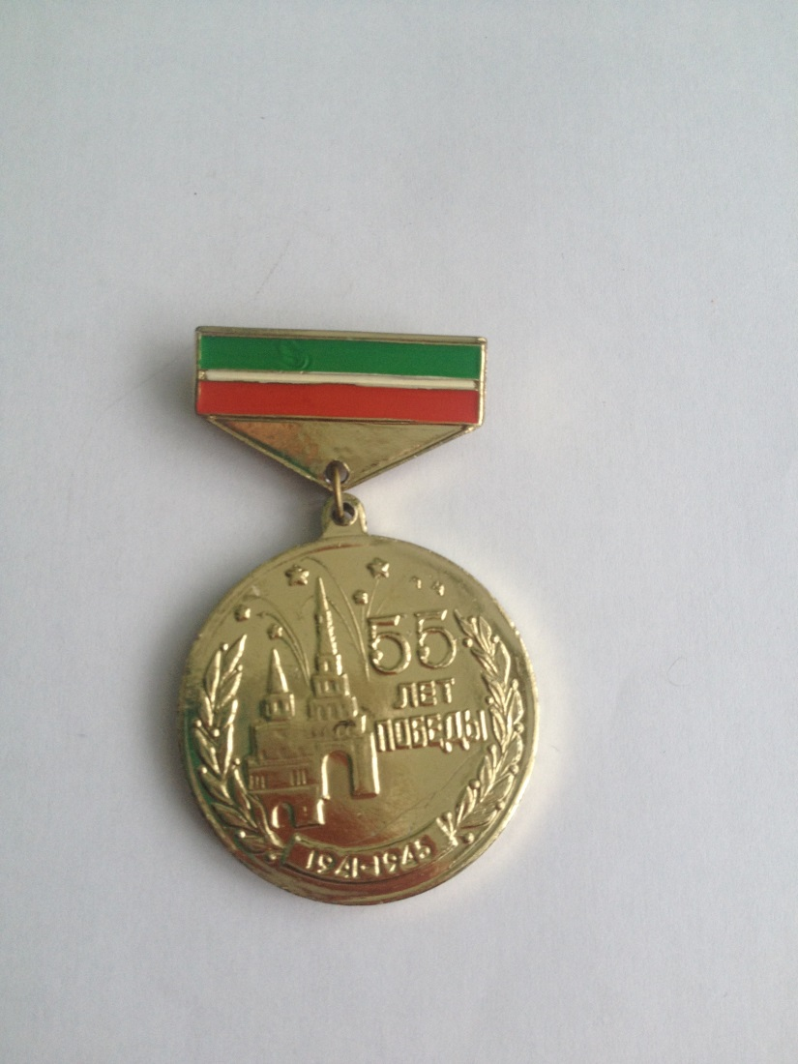
Сельские дети в войну помогали взрослым на колхозных полях, убирали колоски.

